Slide 1
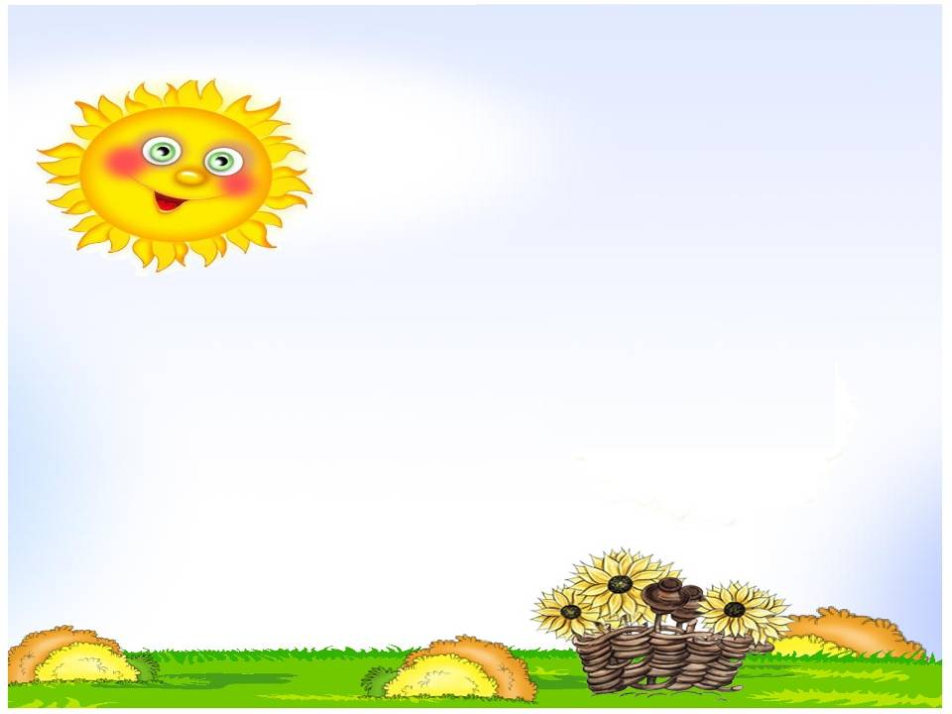
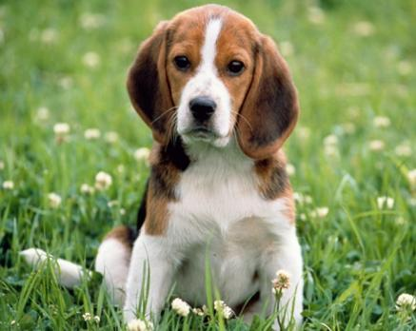
Проект
ученицы 1 класса Котляровой Виктории
Мои домашние питомцы

Slide 2
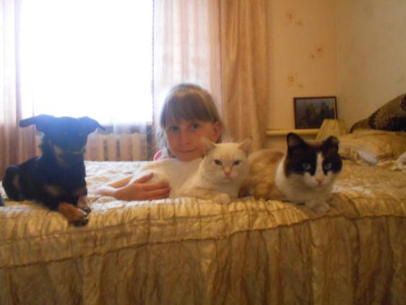
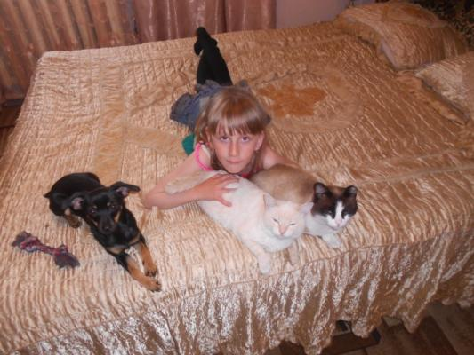
Расскажу-ка я вам о них поподробнее)))
Домашние питомцы-
животные, живущие рядом с нами,
за которыми мы ухаживаем
и которых любим.
Рядом со мной живут три моих любимых
питомца. Это 2 кота: Мурзик и Индус и собака Кэпси

Slide 3
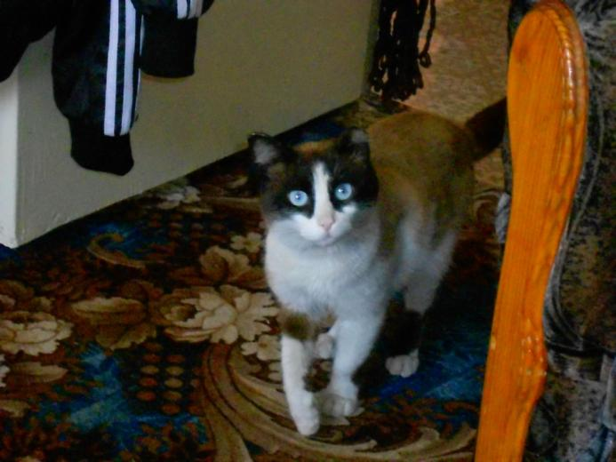
Это Мурзик –
Самый главный из домашних питомцев
Всегда спокойный, серьезный и очень-очень умный

Slide 4
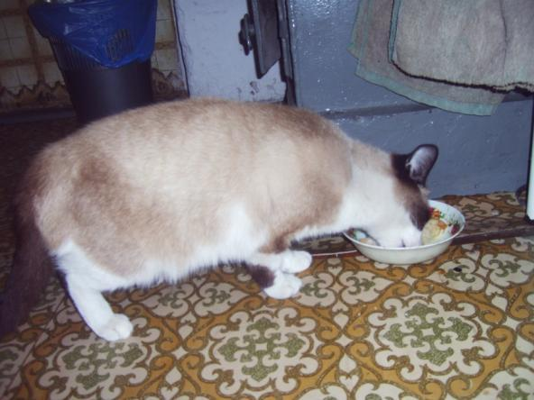
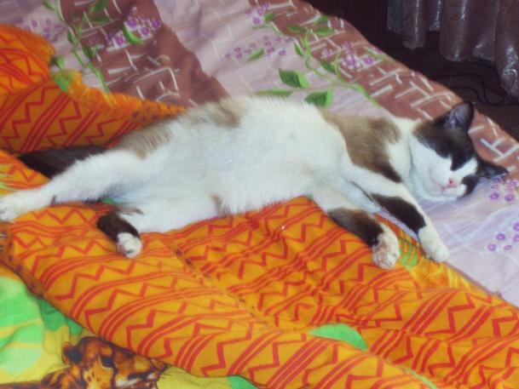
Это Мурзик –
Любит вкусно покушать и после обеда поспать)))

Slide 5
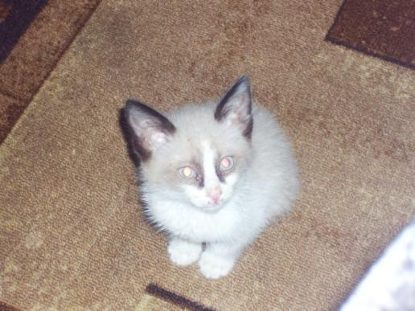
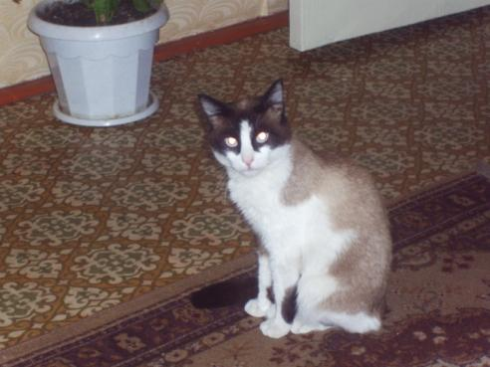
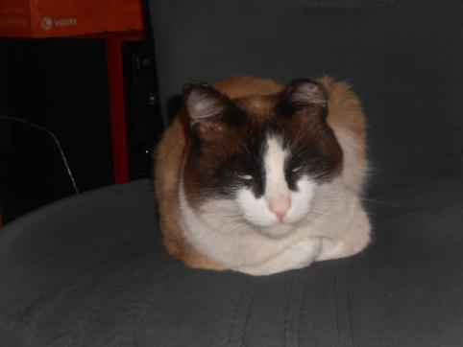
Мурзик в детстве
Мурзику 2 года
Мурзик сейчас (4 года)

Slide 6
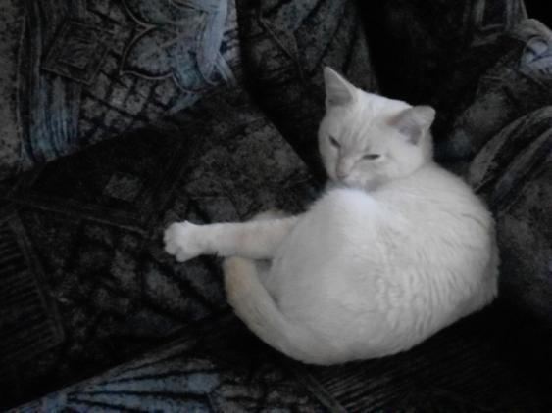
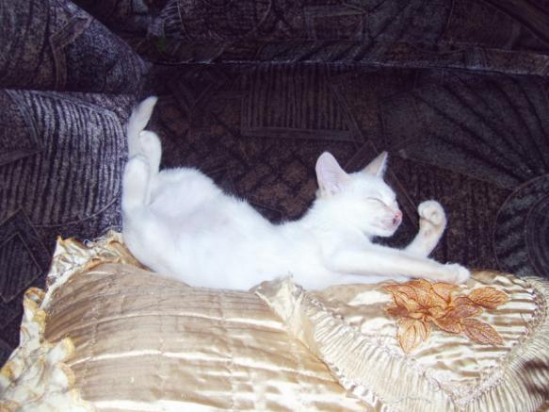
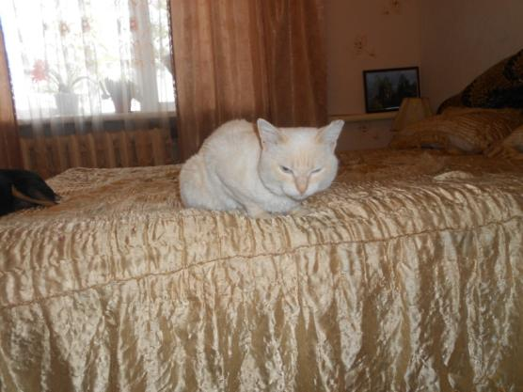
Это Индус –
Наш засоня….

Slide 7
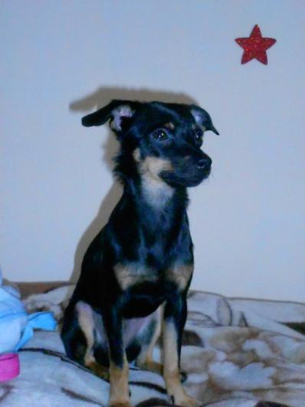
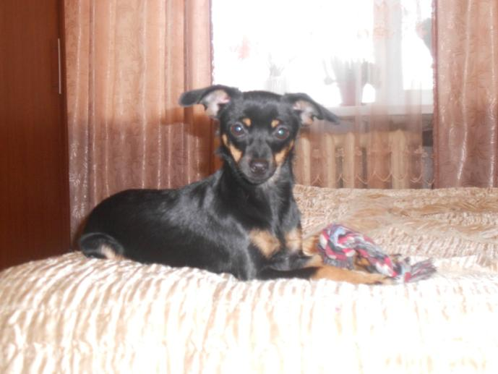
А это Кэпси -
Наш домашний
«колокольчик» породы карликовый пинчер
Я ее очень люблю

Slide 8
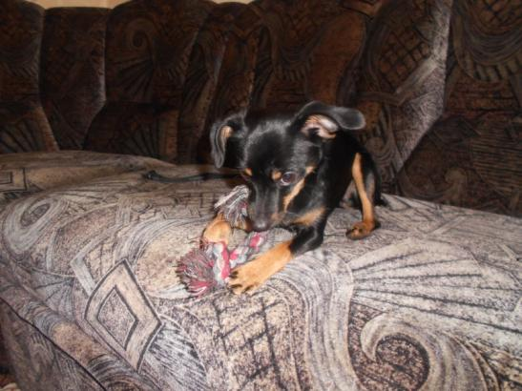
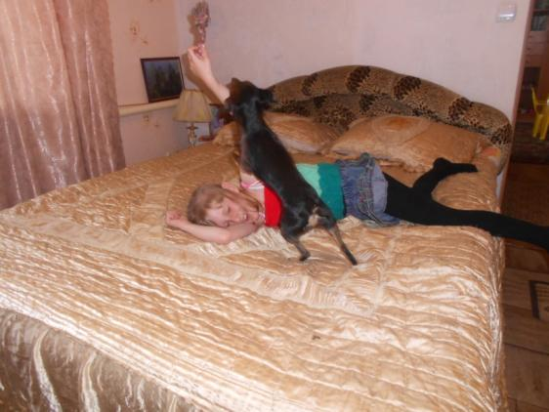
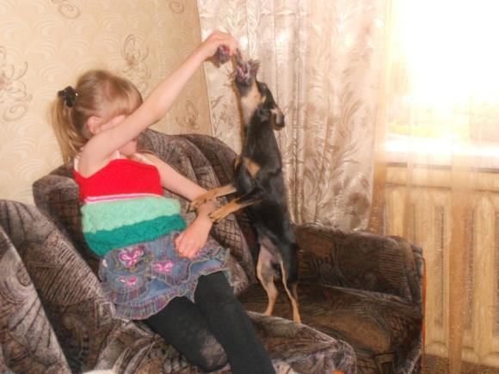
Она обладает живым характером, очень любопытная и подвижная. Любит играть в компании с кем - то, но если ей не уделить времени, найдёт себе развлечение и сама. Она способна перевернуть в доме всё, найти какую-то игрушку, подкидывать её вверх, ловить и снова подбрасывать, она неутомима, при этом как ураган сметает всё на своём пути…

Slide 9
Мы очень любим своих домашних животных

Slide 10
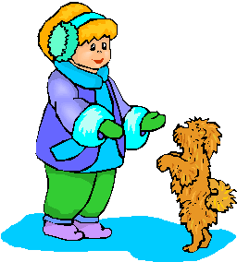
Спасибо за внимание!

